Slide 1
AJAX VÀ AXIOS
Nguyễn Thành Luân - NIIT

Slide 2
Tổng quan
AJAX là gì ?
Cài đặt AJAX bằng JS thuần
Axios là gì
Kết nối đến server thông qua Axios

Slide 3
AJAX là gì ?
AJAX là viết tắt của Asynchronous JavaScript and XML.
AJAX là một công nghệ cho phép gửi nhận thông tin giữa client và server thông qua giao thức HTTP mà không phải tải lại trang
AJAX được sử dụng rất nhiều trong các SPA
Asynchronous nghĩa là có thể gửi nhận thông tin bất đồng bộ
JavaScript là ngôn ngữ được sử dụng để gửi yêu cầu và tiếp nhận thông tin hồi đáp
XML là ngôn ngữ mang thông tin, tuy nhiên sau này XML đa phần đã được thay thế bằng JSON

Slide 4
So sánh mô hình gửi nhận thông tin truyền thống và AJAX
Quy trình | Mô hình truyền thống | Ajax
1 | HTTP được gửi từ trình duyệt lên máy chủ | Trình duyệt gọi JS để kích hoạt đối tượng XMLHttpRequest
2 | Máy chủ nhận, sau đó truy xuất thông tin trong DB(nếu cần) | XMLHttpRequest gửi một yêu cầu lên server thông qua HTTP
3 | Máy chủ gửi dữ liệu được yêu cầu lại cho trình duyệt (HTML) | Máy chủ nhận, sau đó truy xuất thông tin trong DB(nếu cần)
4 | Trình duyệt nhận dữ liệu và tải lại trang để hiển thị dữ liệu lên | Máy chủ gửi dữ liệu được yêu cầu lại cho trình duyệt (XML or JSON)
5 |  | XMLHttpRequest tiếp nhận dữ liệu và cập nhật dữ liệu lên trang thông qua DOM

Slide 5
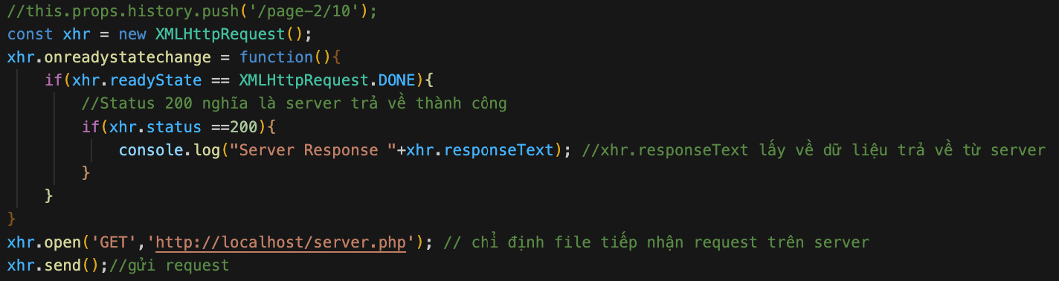
Đối tượng XMLHttpRequest
Đối tượng này còn có tên gọi tắt là XHR, đây là một đối tượng trong WEB API cho phép tương tác với server mà không cần tải lại trang
Ví dụ gửi request lên server thông qua XHR

Slide 6
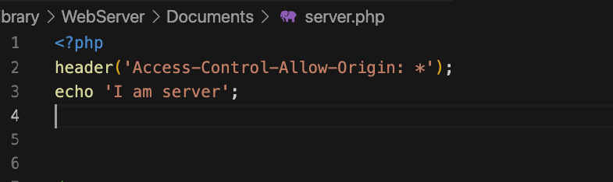
Ví dụ (tiếp)

Slide 7
Http Status code
HTTP status code là các mã trạng thái trả về từ server cho biết trạng thái của một http response, ví dụ như mã 404 rất nổi tiếng cho biết liên kết không tồn tại, khi gửi request lên server, ta có thể thông qua mã status code để biết được request có thành công hay không. Mã status code được chia thành 5 hạng mục bao gồm
– 1xx (100 – 199): Information responses / Phản hồi thông tin – Yêu cầu đã được chấp nhận và quá trình xử lý yêu cầu của bạn đang được tiếp tục.
– 2xx (200 – 299): Successful responses / Phản hồi thành công – Yêu cầu của bạn đã được máy chủ tiếp nhận, hiểu và xử lý thành công.
– 3xx (300 – 399): Redirects / Điều hướng – Phía client cần thực hiện hành động bổ sung để hoàn tất yêu cầu.
– 4xx (400 – 499): Client errors / Lỗi phía client – Yêu cầu không thể hoàn tất hoặc yêu cầu chứa cú pháp không chính xác. 4xx sẽ hiện ra khi có lỗi từ phía client do không đưa ra yêu cầu hợp lệ.
– 5xx (500 – 599): Server errors / Lỗi phía máy chủ – Máy chủ không thể hoàn thành yêu cầu được cho là hợp lệ. Khi 5xx xảy ra, bạn chỉ có thể đợi để bên hệ thống máy chủ xử lý xong.

Slide 8
Các kiểu dữ liệu trả về từ server
Server có thể trả về dữ liệu dưới bất kỳ định dạng nào: XML, HTML, JSON, image, …
Trước đây người ta thường sử dụng XML làm cấu trúc mang dữ liệu nhưng việc phân tích và bóc tách dữ liệu từ XML quá phức tạp nên hiện nay hầu hết dữ liệu sẽ được trả về dưới cấu trúc của JSON
JSON là viết tắt của JavaScript notation, nó là một định dạng file tập hợp các đối tượng JavaSCript

Slide 9
Demo về nhận dữ liệu json
Giáo vien demo về nhận dữ liệu json

Slide 10
Axios là gì ?
Việc cài đặt AJAX bằng XHR thuần thực sự rất phức tạp và khó maintain, do đó các lập trình viên đã phát triển các thư viện để đơn giản hoá việc cài đặt và sử dụng AJAX, nổi tiếng nhất trong số đó là Axios
Các thư viện này thường được gọi là HTTP client library
Axios không những hỗ trợ cài đặt AJAX trên trình duyệt mà nó còn có thể làm việc với môi trường server nodejs
Axios hỗ trợ tất cả các trình duyệt hiện nay như Chrome, Firefox, Safari …

Slide 11

Cài đặt Axios
Để cài đặt Axios, gõ lệnh npm install axios hoặc yarn add axios
Để sử dụng Axios trong reactjs, sử dụng lệnh import để đưa vào component như sau
Axios hỗ trợ đầy đủ các method gửi dữ liệu qua HTTP như GET, POST, PUT, DELETE, PATCH
Axios cho phép cấu hình cài đặt http header
Axios cung cấp đối tượng interceptor cho phép tạo middleware giữa các request và response
Các hàm gửi request của Axios đều trả về một Promise chứa thông tin trả về từ server, nếu status code nằm trong khoảng 2xx sẽ trả về then còn lại sẽ trả về catch

Slide 12
Gửi HTTP GET lên server thông qua Axios
Để gửi request get lên server, ta sử dụng phương thức get() của Axios, cú pháp
Axios.get(‘<url?querystring>’)
Ví dụ
Axios.get(’http://localhost/user.php?id=1’); //tìm user có id là 1

Slide 13
Gửi HTTP POST lên server thông qua Axios
Cú pháp của HTTP Post method
Axios.post(‘url’,{<tham số>})
Ví dụ
Axios.post(‘http://localhost/users’,{ name:”Luân” });//chèn mới một user có tên là Luân
Các phương thức PUT,DELETE,PATCH đều có cách viết như POST

Slide 14
Response Schema
Sau khi gửi request thành công, server sẽ trả về response, axios sẽ tiếp nhận response này và tạo ra một response schema đặt trong promise, cấu trúc của response schema. Response schema là một đối tượng với các key sau
Key | Mô tả
data | Dữ liệu trả về từ server
status | Status code trả về từ server
statusText | Status message trả về từ server
headers | HTTP headers trả về từ server
config | Cấu hình của axios
request | Thông tin của request tạo response này

Slide 15
Response schema
Response schema sẽ được wrap bởi một promise do đó bạn có thể lấy thông tin schema trả về từ promise như sau
.then(resp=>{ console.log(resp) //repsonse schema
})

Slide 16
Demo
Giáo viên demo về Axios get và post

Slide 17
Cấu hình toàn cục cho Axios
Bạn có thể cấu hình toàn cục cho Axios như sau
Axios.defaults.baseURL = ‘http://base_domain.com/’; //cấu hình base url – base url là đường dẫn gốc của API
Axios.defaults.header.common[‘Authorization’]=‘AUTH_TOKEN’;// cấu hình token cho Authorization
Axios.defaults.headers.post['Content-Type'] = 'application/x-www-form-urlencoded’; //Cấu hình kiểu dữ liệu sẽ tiếp nhận từ server
Tất cả danh sách cấu hình có thể tra ở đây
https://github.com/axios/axios#request-config

Slide 18
Axios instance
Sẽ có nhiều trường hợp bạn phải sử dụng nhiều cấu hình Axios khác nhau trong một dự án, ví dụ như dự án sử dụng hai api khác nhau, lúc này ta phải cấu hình hai base url khác nhau, do đó không thể sử dụng toàn cục cho Axios được. Thật may mắn, Axios cho phép bạn tạo một thể hiện mới từ đối tượng Axios
Cú pháp
const instance = Axios.create({
baseURL:’http://domain.com’
})
Bạn có thể tạo ra bao nhiêu instance cũng được, và mỗi instance này là hoàn toàn độc lập với nhau

Slide 19
Demo về tạo và sử dụng Axios instance
Giáo viên demo về tạo axios instance

Slide 20
Cấu hình interceptor
Interceptor là một thành phần đánh chặn, cho phép bạn chèn code xử lý trước khi gửi request hoặc tiếp nhận response
Giả sử khi tiếp nhận response, bạn muốn kiểm tra xem người dùng này đã đăng nhập hay chưa, nếu chưa thì chuyển sang trang đăng nhập, ta không thể viết mã kiểm tra trong tất cả các request, thay vì thế chỉ cần cài đặt một interceptors ở response của axios là được.

Slide 21
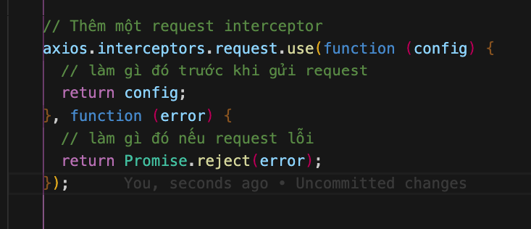
Inteceptors Request

Slide 22
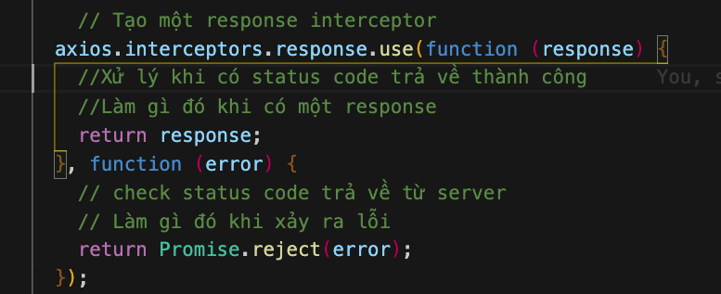
Interceptors Response

Slide 23
Demo về Interceptor

Slide 24
Tổng kết
AJAX là gì ?
Cài đặt AJAX bằng JS thuần
Axios là gì
Kết nối đến server thông qua Axios

